Slide 1


正しく知って正しく恐れる
新型コロナウイルス感染症
（COVID-19）
基礎編２
ー新型コロナウイルス感染症を知ろう！ー
（公社）東京都医師会

Slide 2
新型コロナウイルス感染症
新型コロナウイルス感染症
COVID-19（Corona virus disease 2019)
2019年に発生した新型コロナウイルスによる感染症
新型コロナウイルス
SARS-CoV-2
severe acute respiratory syndrome
Notes:
2019年末に発生したコロナウイルスによる新しい感染症です。
新型コロナウイルス感染症というのは病名です。世界的にはCOVID-19（コービッド ナインティーン）と呼ばれています。
そしてこの病気をもたらす病原体が新型コロナウイルス、英語名をSARS-CoV-2(サーズ コブ ツー）です。
あれ？SARSって聞いたことあると思いませんでしたか？SARSは2003年に香港から東アジア地域で流行した感染症で、熱や咳で重篤な状態に陥る患者が多数では疾患です。COVID-19はそのSARSの仲間のウイルスによってもたらされたことがわかったためSARS-CoV-2と名付けられたのです。

Slide 3
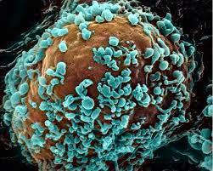
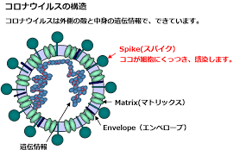
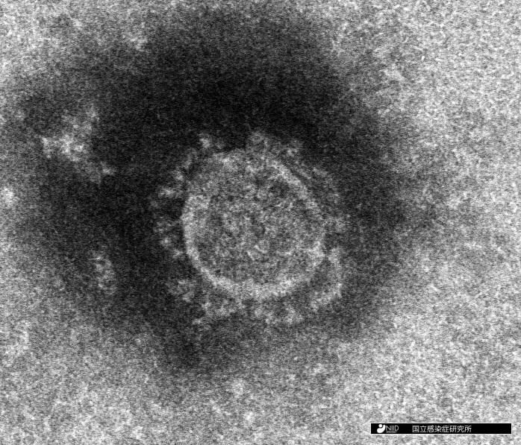
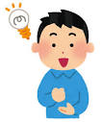
コロナウイルスの構造
東京都健康安全研究センター
コロナって王冠という意味なんだね
出典：東京都健康安全研究センター/国立感染症研究所
国立感染症研究所
Notes:
風邪を引き起こすNo１.はライノウィルスです。風邪の半分はライノウィルスと言われています。コロナウィルスはライノウィルスに次ぐ２番目に多く風邪を引き起こすウィルスです。表面に棍棒状の突起があるため、光の輪（光輪）を持つように見えます。まるで王冠のようにも見えますね。これはヒトの細胞へ付着するために役立つだけでなく、免疫系を刺激して抗体を産生させます。
出典：東京都健康安全研究センター/国立感染症研究所

Slide 4
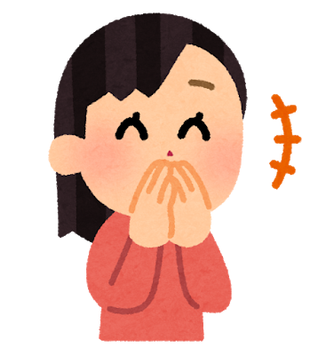
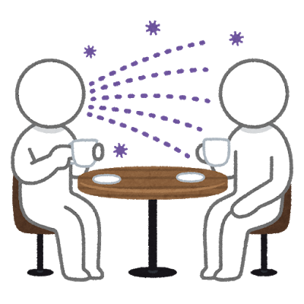
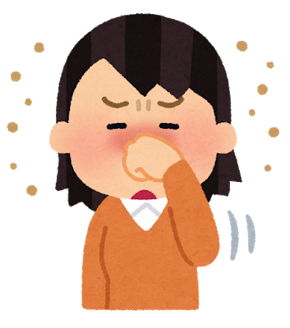
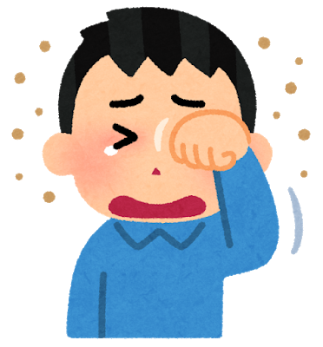
新型コロナウィルスの感染経路
飛沫感染＞＞接触感染
Notes:
新型コロナウイルスは、ヒトがおしゃべりをしたり、咳やくしゃみをしたときに飛ぶ唾液の飛沫により感染しますが、飛沫が付着した場所を手で触り、そのてで目や口元に触れることで感染することもあります。
だから、マスクをしたり、石鹸と流水で手を洗ったり、アルコール消毒液を手にすり込んだりして予防するのです。

Slide 5
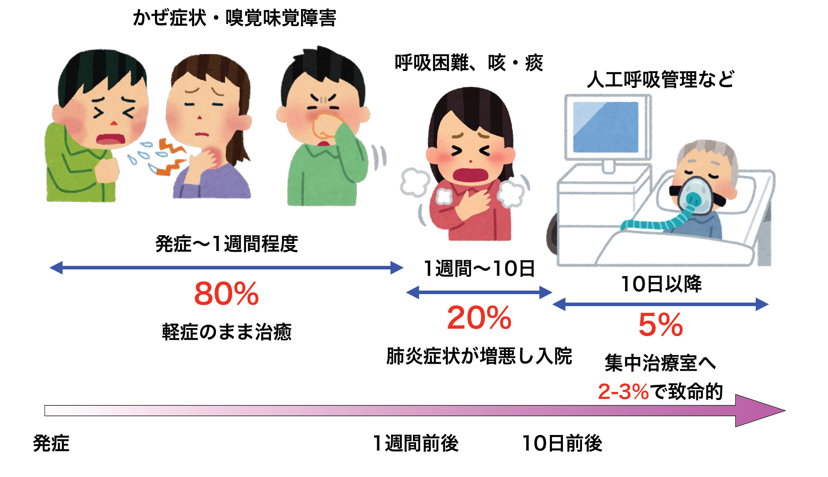
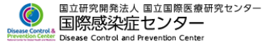
新型コロナウィルス感染症の経過
出典：国立研究開発法人 国立国際医療研究センター／国際感染症センター
「新型コロナウイルス感染症（COVID-19）診療の手引き・第２版」より 忽那賢志先生 作成
Notes:
新型コロナウイルスがヒトの体内に入ると２日から14日（平均的には４、５日）で症状が出始めます。
熱、咳、だるさ、筋肉痛や頭痛、臭いや味がわからなくなると言った症状で始まることが多いようです。発症しても８０％の人は１週間程度で治ります。
２０％の人が息苦しさを伴うようになり入院を余儀なくされます。そして、５％の人は人工呼吸器やECMOと呼ばれる人工心肺装置による治療を必要とする極めて重篤な状態に陥ります。
出典：国立研究開発法人 国立国際医療研究センター／国際感染症センター
「新型コロナウイルス感染症（COVID-19）診療の手引き・第２版」より 忽那賢志先生 作成

Slide 6
COVID-19年齢別陽性数と死亡数
（人）
出典：厚生労働省（2020年12月16日速報値）
https://www.mhlw.go.jp/content/10906000/000706508.pdf
Notes:
これまでのデータから、感染者は20代から50代の大人に多く、高齢者ほど死亡率が高いことがわかりました。
2020年末までのデータでは、子供はかかりにくく、重症になったり、死亡することは稀です。
出典：厚生労働省（2020年12月16日速報値）

Slide 7
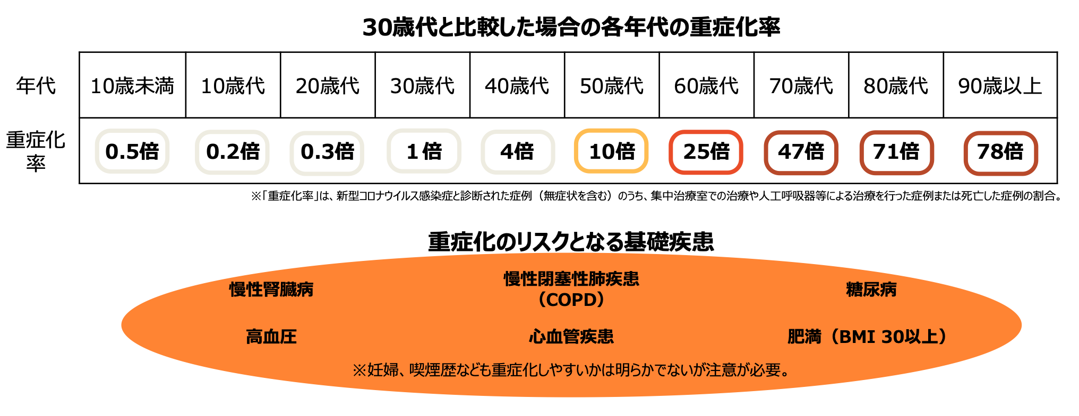
どんな人が重症になりやすいか？
出典：厚生労働省「新型コロナウイルス感染症の“いま”についての10の知識」https://www.mhlw.go.jp/content/000699304.pdf
Notes:
新型コロナウイルス感染症と診断された人のうち重症化しやすいのは、高齢者と基礎疾患のある方です。重症化のリスクとなる基礎疾患には、慢性閉塞性肺疾患（COPD)、慢性腎臓病、糖尿病、高血圧、心血管疾患、肥満があります。また、妊婦や喫煙歴なども重症化しやすいかは明らかでないものの、注意が必要とされています。
出典：厚生労働省「新型コロナウイルス感染症の“いま”についての10の知識」

Slide 8
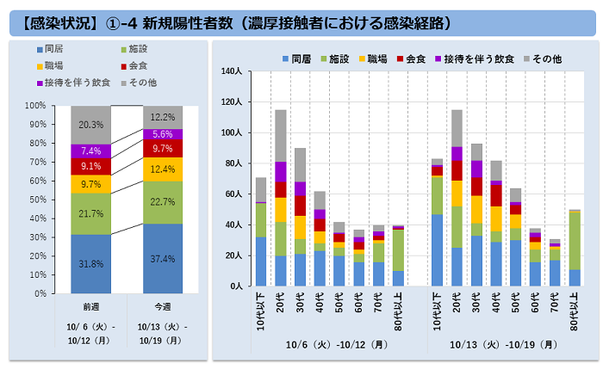
新規陽性者数（濃厚接触者における感染経路）
出典：東京都モニタリング会議（12月10日）資料https://www.bousai.metro.tokyo.lg.jp/_res/projects/default_project/_page_/001/012/436/23kai/202012104.pdf
Notes:
新型コロナウイルスに罹った人がどこで感染したかを見てみると、子供はほとんどが家族から、大人は職場での感染が目立ちます。そして高齢者では同居者からまたは施設での感染が多いそうです。
出典：東京都モニタリング会議（12月10日）資料

Slide 9
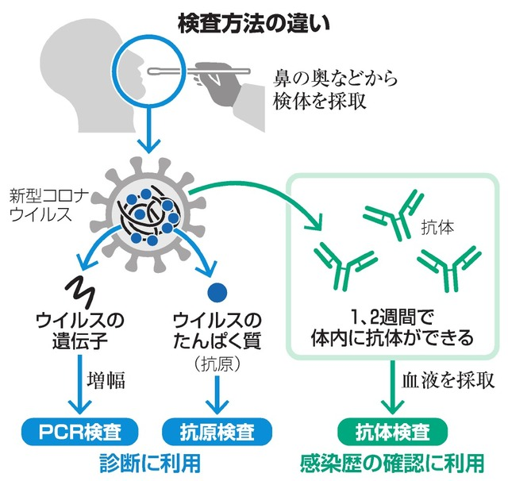
検査方法
出典：朝日新聞(2020年5月21日）（いちからわかる！）新型コロナウイルスの「抗原検査」って？
Notes:
熱や咳があり、新型コロナウイルス感染が疑われると診断を確定するために検査をします。検査にはPCR、抗原検査、抗体検査があります。
PCRというのは、ウイルスの遺伝子を増幅させて確認する検査です。抗原検査はウイルスのタンパク質の有無を見ています。抗体検査は、感染したウイルスとヒトの体が反応して作られた抗体という物質の有無を見ています。PCRはウイルスを試験官の中で増やすため、鋭敏な検査方法です。検査が始まった頃は、鼻の奥に綿棒を入れて検体を採取していましたが、今は鼻腔といわれる鼻の入り口から2.5cmくらいのところまで綿棒を入れれば良い鼻腔検体や唾液でもPCR検査を行うことができます。
出典：朝日新聞(2020年5月21日）（いちからわかる！）新型コロナウイルスの「抗原検査」って？

Slide 10
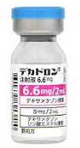
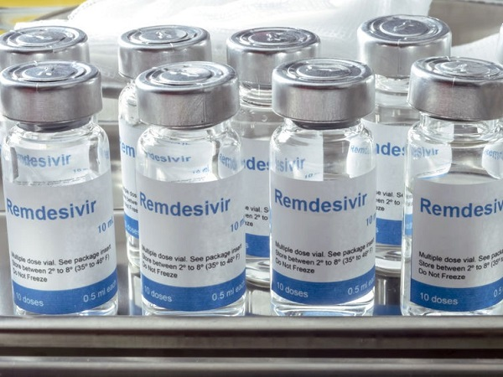
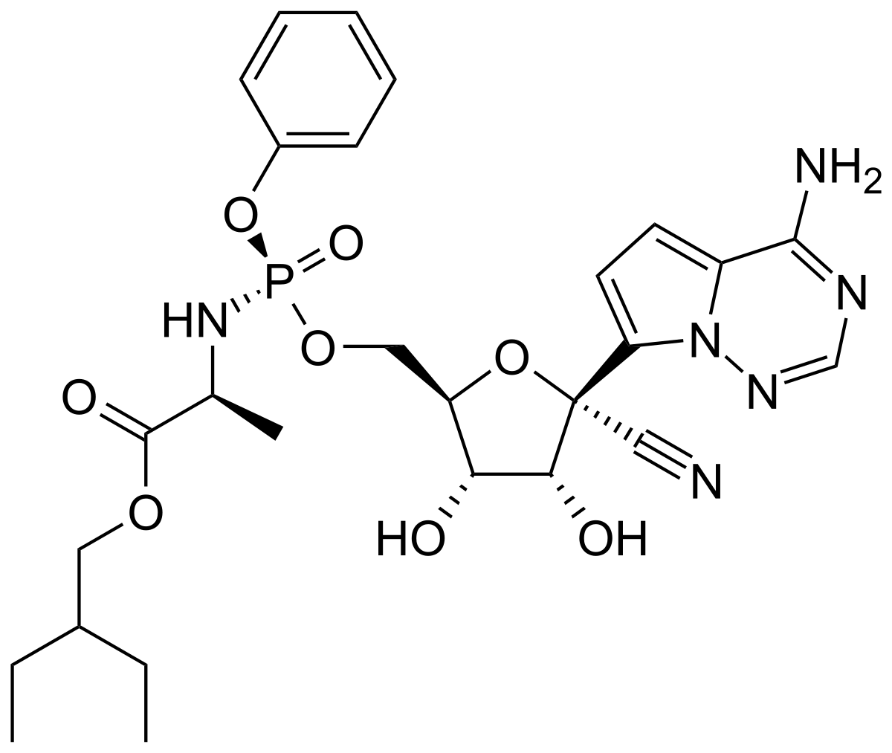
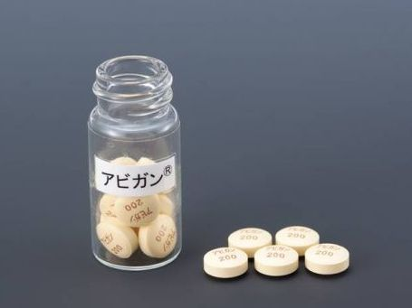
新型コロナウイルス感染症の治療
特効薬はなく、いくつかの薬が試されている。
Notes:
インフルエンザにはタミフルやイナビル、ゾフルーザと言った抗インフルエンザ薬がありますが、
新型コロナウイルス感染症には、まだ特効薬はありません。
2020年末の時点では、症状が重い人にステロイド薬と抗ウイルス薬であるレムデシビルやファビピラビル（アビガン）を使いながら、その効果を確認しているところです。

Slide 11
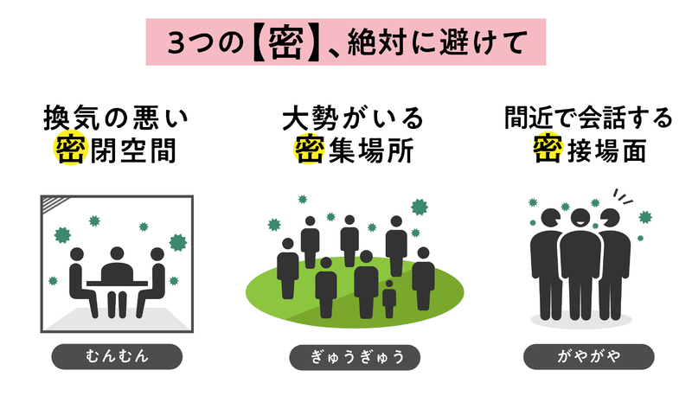
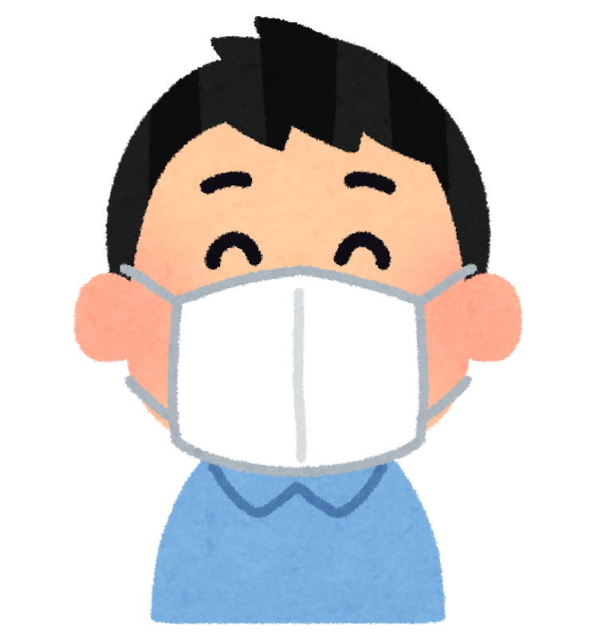
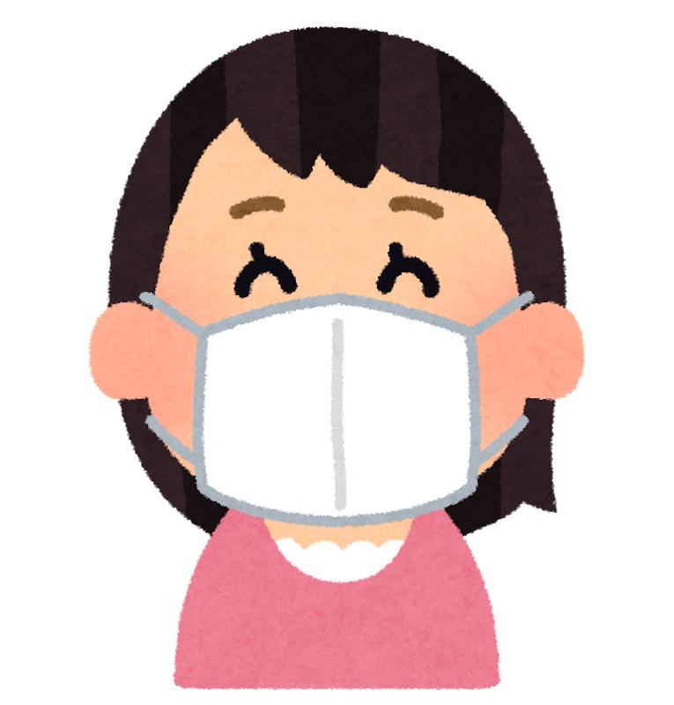
新型コロナウイルス感染症の予防
飛沫感染が主であることから、飛沫を浴びないようにマスクをして
2m (6ft) のsocial distanceをを保つことが基本です。
2m
出典：Yahoo!JAPANニュース（2020年3月24日）https://news.yahoo.co.jp/byline/sakamotofumie/20200324-00169519/
Notes:
ウイルスは、生きた細胞がないと増殖できません。生きた細胞、すなわち生きたヒトです。
ウイルスはヒトからヒトへと場所を変えながら増殖し、生き延びて行くのです。
したがって、飛沫を飛ばさない、吸い込まないようにマスクをし、ウイルスを含んだ飛沫が届かない十分な距離２mを保つことが感染予防に最も効果的です。
私達の生活場面では、換気の悪い密閉空間で過ごさない、たくさんの人が密集する場所に行かない、人と人がくっつく＝密接して会話しないという３つの密を避けるようにしましょう。
飛沫が付着したところを触れた手で目や口を触ることで粘膜から感染を起こすこともあるため、流水と石鹸で手を洗ったり、アルコール消毒液を手に擦り込むことも感染予防に効果があります。
出典：出典：Yahoo!JAPANニュース（2020年3月24日）https://news.yahoo.co.jp/byline/sakamotofumie/20200324-00169519/

Slide 12
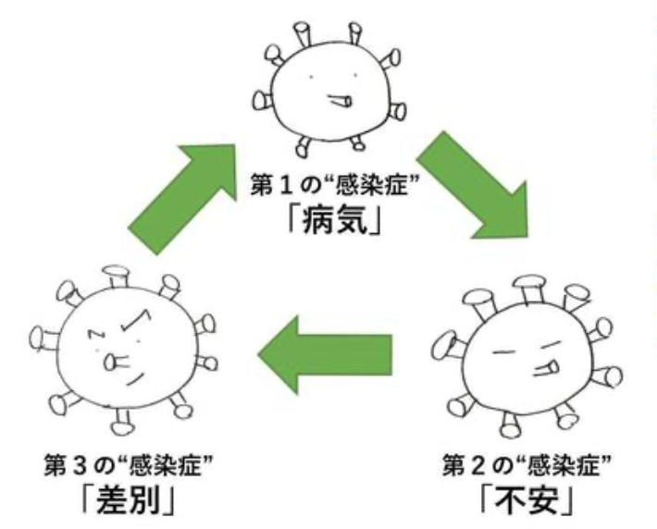
新型コロナウイルスがもたらす３つの感染症
３つの感染症
出典：日本赤十字社（http://www.jrc.or.jp/activity/saigai/news/200326_006124.html）
Notes:
最後にもう一つ大切なことを話します。
新型コロナウイルス感染症に限らず、未知の感染症と遭遇した時、ヒトは３つの感染症に脅かされます。
一つ目は、感染症そのものです。新型コロナウイルス感染症であれば、熱や咳、味覚・嗅覚の異常、呼吸困難と言った症状です。
二つ目は、不安と恐れです。未だ、有効な治療薬はなく、ワクチンもようやく接種開始されそうな段階にきたところで、罹ったら死んでしまうのではないか？と言った不安や恐れを感じ、時に気持ちが落ち込んでしまったりします。
三つ目は、新型コロナウイルスに罹ってしまった人を仲間外れにしたり、病気の人を助けるために働く医療従事者の家族が保育園や会社に来ることを拒んだりする差別の心です。
これら３つの感染症はぐるぐるスパイラルを描き広がっていきます。
３つの感染症を避けるため、手洗いや３密を避け第１の感染症を防ぎます。
そして病気を恐れ不安な自分の心に気づき、正しい知識に耳を傾け、今何をすべきか何が必要かを自分で判断する心を持ちましょう。病気に罹ったのはその人が悪いのではありません。また、病気と闘い社会を支えてくれる人々のがいます。他者を思いやる心を持ちましょう。
出典：日本赤十字社（http://www.jrc.or.jp/activity/saigai/news/200326_006124.html）

Slide 13
まとめ
新型コロナウイルス感染症（COVID-19)は、2019年末に発生し、世界中で流行している感染症です。
20〜50代の人が多く罹っています。高齢者、基礎疾患（慢性閉塞性肺疾患、糖尿病、肥満など）を有する人は重症化しやすく、死亡率も高くなっています。
幸い、子どもは重症化率、死亡率ともにほぼ０（ゼロ）です。
2020年12月現在、特効薬と言われる薬剤は未だ見つかっていません。
ワクチン接種が開始されたところです。
手洗いの励行、三密（密閉、密集、密接）を避けることで感染を予防します。
新しく出現した感染症では、病気そのものだけでなく、不安や差別といった問題が併存します。
君たちは今、何をすべきか何ができるかを考えて行動してください。

Slide 14

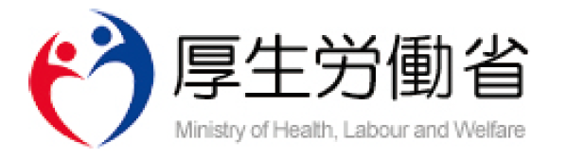
作成
東京都医師会理事
川上 一 恵（渋谷区医師会）
弘瀬 知江子（大森医師会）

